Slide 2

FİKRİ MÜLKİYET HAKLARI
İnsan düşüncesinin ürünü
olan yeniliklerin sahiplerine verilen haklardır.

Slide 3
FİKRİ MÜLKİYET HAKLARI
Fikri Mülkiyet Hakları
Telif Hakları
Sınai Mülkiyet Hakları

Slide 4

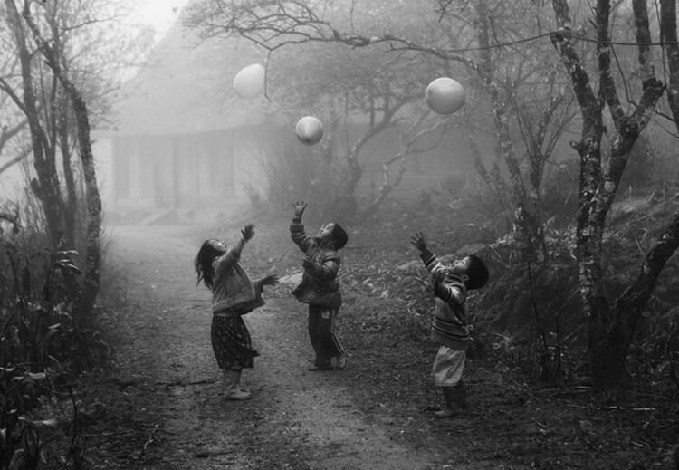
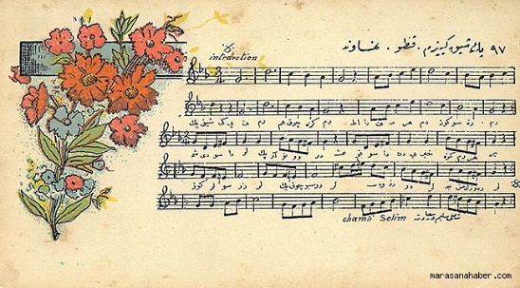
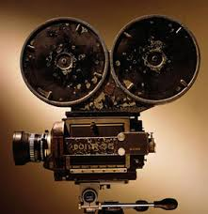
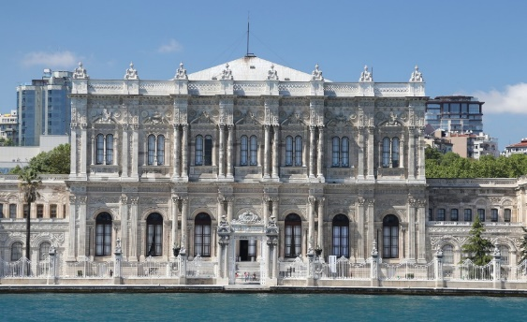

Telif Hakları (Copyright)
Edebiyat
Fotoğraflar
Musiki Eserler
Bilgisayar
Programları
Sinema
Mimari Eserler
Çizgi Karakterler

Slide 5
Sınai Mülkiyet Hakları
Patent / Faydalı Model
Marka / Alan adı
Tasarım
Coğrafi İşaret ve Geleneksel Ürün Adı
Entegre Devre
Topografyası
Bitki Islahçı
Hakları
Know – How / Ticari Sır

Slide 6
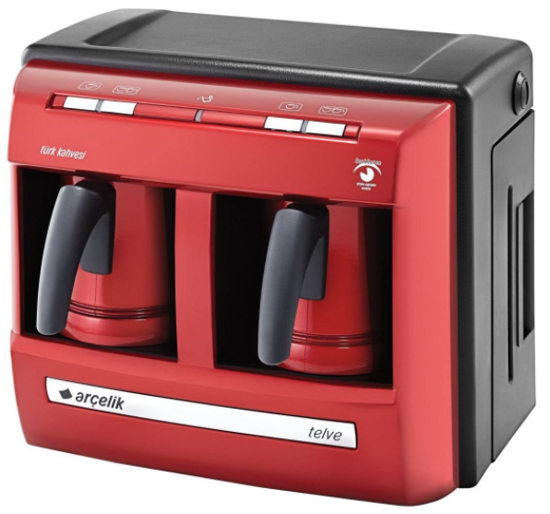
Fikri Mülkiyet Haklarından Bazılarının Örnek Bir Ürün Üzerinde Gösterimi
Markalar
ARÇELİK
Telve
K3190
Patent ve Faydalı Modeller
Pişirme Yöntemleri
Çalışma Sistemi
Tasarım
Genel Şekli
Düğmelerin Düzeni ve Şekli
Cezve Konumu ve Şekli
Telif Hakları (Copyright)
Yazılım Kodları
Kullanım Kılavuzları
Ticari Sır (Knowhow)
Yayınlanmayan Gizli Tutulan Teknik Bilgiler

Slide 7
Kümülatif (Çoklu) Koruma İlkesi
Kümülatif (Çoklu) Koruma
Tasarım
Patent
Marka
Telif Hakkı
Bir fikri ürünün, fikri mülkiyeti düzenleyen birden çok yasanın (mevzuatın) koruma
şartlarını aynı anda karşılamasına Kümülatif (Çoklu) Koruma İlkesi denir. Bu bağlamda, fikri mülkiyet hakları, iç içe geçen halkalara benzetilebilir.

Slide 8
Yetkili Kurum: T.C.Kültür ve Turizm Bakanlığı’na bağlı Telif Hakları Genel Müdürlüğü
Telif Hakları (Copyright)
Telif Hakları
Fikirleri DEĞİL; FİKİR ESERLERİNİ KORUR…

Slide 9
Kişinin her türlü fikri emeği ile meydana getirdiği eserleri üzerinde hukuken sağlanan haklardır. Ülkemizde telif hakları, 5846 sayılı Fikir ve Sanat Eserleri Kanunu (FESK) çerçevesinde düzenlenmektedir.
Telif Hakları Nedir?
Telif Hakkı
Eser
Bir fikir ve sanat ürününün eser olarak kabul edilip koruma altına alınabilmesi için;
Fikri bir çabanın ürünü olması,
Eser sahibinin (eseri meydana getiren kişi/kişiler) hususiyetini taşıması,
Şekillenmiş olması,
Kanunda sayılan eser türlerinden (ilim/edebiyat, güzel sanatlar, musiki, sinema) birine girmesi gerekmektedir.

Slide 10
Telif Hakları Devredilebilir mi?
Eser Sahibinin Hakları: 5846 Sayılı kanunda eser sahibine ilişkin haklar mali ve manevi haklar şeklindedir.
Manevi Haklar; Umuma arz hakkı, adın belirtilmesi yetkisi, eserde değişiklik yapılmasını men etme yetkisi ve eser sahibinin malik ve zilyede karşı haklardır.
Mali Haklar ise; İşleme Hakkı, Çoğaltma Hakkı, Yayma Hakkı, Temsil Hakkı ve Umuma İletim Hakkı dır.
Hakların Devri: Eser sahipleri veya mirasçıları mali haklarını karşılıklı veya karşılıksız, süreli veya süresiz olarak devredebilirler.

Slide 11
Telif Hakkının doğması için tescile gerek yoktur. Fikir ve sanat eserleri üzerindeki haklar eserin üretilmesiyle birlikte doğar.
Telif Hakları Nasıl Korunur?
Soru: Peki… Yine de İSTEĞE BAĞLI KAYIT-TESCİL yaptırılabilir mi? Haklar, zaten eserin üretilmesiyle birlikte doğuyorsa, yaptırılmasının amacı nedir?
Cevap: Eser sahibinin yani eseri meydana getiren kişi ya da kişilerin belirlenmesinde ispat kolaylığı sağlamak üzere, isteğe bağlı olarak yapılabilmektedir. Bu işlem beyana dayalı bir işlem olup hak kurucu niteliğe sahip değildir. Fikirler soyut halleriyle kayıt- tescil edilememekle birlikte ancak somutlaştırılıp şekillendirilmeleri (eser haline getirilmeleri) halinde kayıt –tescil edilmeleri mümkündür.

Slide 12
Telif Hakları Nasıl Korunur?
& İsteğe bağlı kayıt- tescil başvurusu sonucunda, başvuru sahibine yapılan işleme ilişkin olarak esere, eser sahibine ait bilgileri içeren bir belge tanzim edilerek verilir.
& İsteğe bağlı kayıt- tescili yapılan eserin dava konusu olması halinde, mahkeme tarafından talep edildiğinde, kayıt- tescil belgesinin bir örneği ve başvurusu sırasında sunulan belgeler Genel Müdürlüğümüzce mahkemeye sunulur.

Slide 13
Telif Hakları Nasıl Korunur?
TELİF HAKLARI KORUMASI ÜLKESEL MİDİR? yoksa EVRENSEL MİDİR?
Telif haklarında ülkesellik ilkesi geçerlidir. Koruma hangi ülkede talep ediliyorsa koruma şartları o ülke mevzuatına göre belirlenir.

Slide 14
Telif Hakları Koruma Süresi Ne Kadardır?
& Koruma süresi, eser sahibi yaşadığı sürece ve ölümünden itibaren 70 yıldır.
& Eser sahibi tüzel kişiyse, koruma süresi aleniyet tarihinden itibaren 70 yıldır. Sahibinin ölümünden sonra alenîleşen (herkesçe bilinir duruma gelen) eserlerde koruma süresi ölüm tarihinden sonra 70 yıldır.
& Eser sahibi belli değilse, koruma süresi eserin alenîyet kazanmasından itibaren 70 yıldır.
& Koruma sürelerinin dolmasıyla birlikte eser sahibine tanınan mali haklar sona erer. Bu sebeple koruma süresi dolmuş eserler, eser sahibinden izin alınmaksızın serbestçe kullanılabilir.

Slide 15
Yazılım Sektöründe Telif Hakları
Yazılımlar (Bilgisayar programları), kullanıldıkları makina ve benzeri cihazlardan bağımsız olarak korunmak istendiğinde, 5846 sayılı Kanun’a göre ilim-edebiyat eseri olarak korunmaktadır.
Soru: Peki… Yazılımlar hiçbir şekilde Sınai Mülkiyet Hakları olarak korunamaz mı?
Cevap: Eğer bir yazılım;
Aynı zamanda bir makine veya aygıtla beraber çalışıyorsa,
Bir makinayı veya cihazı çalıştıran bir yazılım ise veya buna bağlıysa,
o cihaz, makine veya sistemle birlikte, şartları varsa patentlenebilmektedir.
Teknik bir problemi çözen yöntemi gerçekleştiren yazılım (bilgisayar programı) da şartları varsa patent ile korunabilmektedir.

Slide 16
Sınai Mülkiyet Hakları
Patent / Faydalı Model
Marka / Alan adı
Tasarım
Coğrafi İşaret ve Geleneksel Ürün Adı
Entegre Devre
Topografyası
Bitki Islahçı
Hakları
Know – How / Ticari Sır

Slide 17
Patent / Faydalı Model
Patent / Faydalı Model

Slide 18

Günümüzde Patent Belgesi
Neden Alınır?
Teknolojik inovasyonu teşvik etmek
Rekabeti ve yatırımı teşvik etmek
Bilginin yayılmasını desteklemek
Teknoloji transferini teşvik etmek

Slide 19

Buluş Nedir?

Slide 20
Buluş Nedir?
Buluş ya da icat;
daha önce bulunmayan bir şeyin insan çabasıyla geliştirilmesidir.
Teknik bir probleme, yeni bir teknik çözüm getirilmesi veya bir işin gerçekleştirilmesi için önerilen yeni metotlar ya da yeni ürünlerdir.
Günlük yaşamda, bir ressamın, bir müzisyenin, bir futbolcunun tekniğinden bahsedilebilir ancak patent terminolojisindeki anlamıyla «teknik» günlük yaşamda kullanılan bu kavramdan farklıdır.

Slide 21
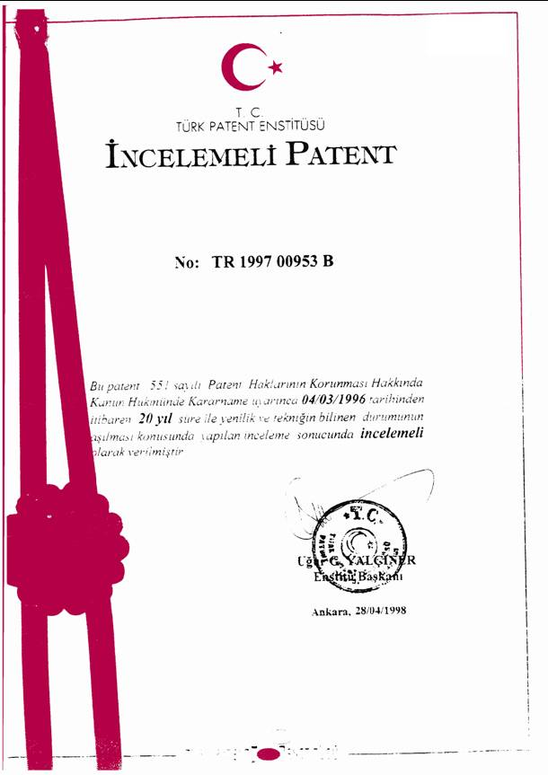
Patent Nedir?
Kanundaki koşulları taşıyan bir buluş için verilen yazılı belge.
Patent, buluş sahibinin çözümünü, belirli bir zaman dilimi içinde, yasal hükümler çerçevesinde koruma altına aldığını gösteren belgedir.

Slide 22

Patent Bir Haktır!
Buluşlar için sınırlı bir süre izinsiz olarak
Ürettirmeme,
Kullandırmama,
Elde bulundurmama,
gibi haklar tanıyan devlet/otorite tarafından verilen negatif bir haktır.

Slide 23
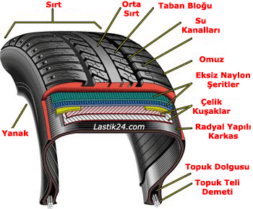
Neler Patentlenebilir?
Ürünler
Ürünü üretmek için aletler
Ürün üretim metodları
Ürünün kullanımı

Slide 24
Patentlenebilirlik Kriterleri
Bir BULUŞUN;
Patent belgesi alması için;
Yenilik,
Tekniğin bilinen durumunun aşılması (Buluş Basamağı),
Sanayiye Uygulanabilirlik
Faydalı Model belgesi almak için ise;
Yenilik,
Sanayiye Uygulanabilirlik
kriterlerinin sağlanması gerekmektedir.

Slide 25
Yenilik
Dünya üzerinde benzer ürünlerin olmaması gerekmektedir.
Türkiye’ de DEĞİL
DÜNYA da YENİLİK

Slide 26
Patent Verilmesini
Etkilemeyen Açıklamalar
Grace Period (Özür Süresi)
Bir buluşa patent verilmesini etkileyecek nitelikte olmakla birlikte, başvuru tarihinden önceki 12 ay içinde veya rüçhan hakkı talep edilmiş ise rüçhan hakkı tarihinden önceki on iki ay içinde “başvuru sahibi ile bağlantılı olan” bir açıklama yapılmış olması buluşa patent verilmesini etkilemez. (GRACE PERIOD)
Dolayısıyla yenilik kriteri başvuru sahibi için geriye dönük 12 aydır.

Slide 27
Rüçhan Hakkı (Öncelik Hakkı) Nedir?
Buluş sahibi Paris sözleşmesine taraf herhangi bir ülkede yaptığı patent başvurusunu takip eden 12 ay içinde Paris sözleşmesine taraf başka bir ülkede de aynı buluş için patent başvurusu yapıp, ilk yaptığı başvuruya dayanarak öncelik hakkını talep edebilir.
Rüçhan türleri:
Başvurudan doğan rüçhan
Sergiden doğan rüçhan
NOT: Rüçhan hakkı, Grace Period ile karıştırılmamalıdır.

Slide 28
Tekniğin Bilinen Durumunun Aşılması
BULUŞ BASAMAĞI
Var olan bilgiden, çıkarılamayan
“ben nasıl düşünemedim”
dedirten sonuç

Slide 29
Sanayiye Uygulanabilirlik
Hayal ürünü olmamalı, çalışabilir bir buluş olmalıdır.
Pratikte hayat geçirilebilir, prototipi yapılabilir olmalıdır.
Tarım dahil sanayinin herhangi bir dalında üretilebilir veya kullanılabilir nitelikte olmalıdır.

Slide 30
Belge Türleri
Patent – 20 Yıl Koruma
Faydalı Model – 10 Yıl Koruma

Slide 31
İncelemeli Patent
Yenilik, buluş basamağı ve sanayiye uygulanabilirlik kriterine sahip olan buluşlara verilen ve 20 yıl süre ile koruma hakkı sağlayan patent sistemidir.
Araştırma ve inceleme işlemlerine tabidir.
İnceleme sonucu, buluşun patentlenebilirlik kriterlerine sahip olmadığı yönünde karar verilirse, başvuru olumsuz sonuçlanmaktadır.

Slide 32
Patentler Ticari Olarak Nasıl Kullanılır?
Ticarileştirme ve Kullanım
Patentleri engelleme
Lisans verme ve Karşılıklı Lisans verme (Çarpraz Lisans)

Slide 33

Faydalı Model
Bir Ar-Ge süreci ortaya çıkmamış daha mütevazi çözümler için Faydalı Model ideal bir koruma enstrümanıdır.
Patentin sağladığı hukuki hakları Faydalı Model de sağlar.
Faydalı Model 10 yıla kadar koruma sağlar, tescil süreci ortalama ~1,5-2 yıl sürer.
Prosesler (yöntem / usul / işlem adımı ve kimyasal maddeler
FAYDALI MODEL ile KORUNAMAZ.

Slide 34
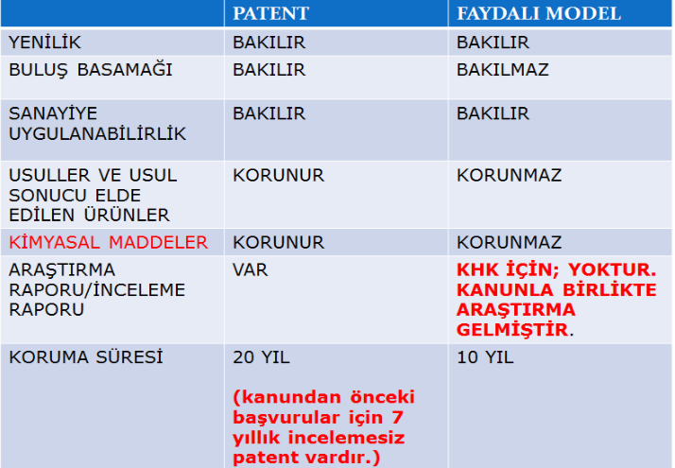
Patent ile Faydalı Model Karşılaştırılması

Slide 35
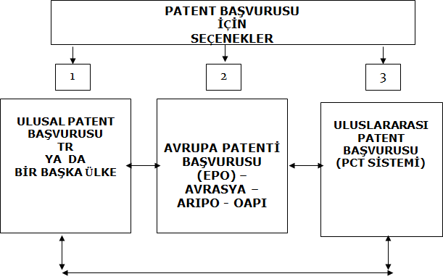
Yurt Dışı Patent Başvuru Seçenekleri

Slide 36
Marka / Alan adı
Marka / Alan adı

Slide 37



Marka Nedir?
Marka, bir teşebbüsün mallarının veya hizmetlerinin diğer teşebbüslerin mallarından veya hizmetlerinden ayırt edilmesini sağlaması ve marka sahibine sağlanan korumanın konusunun açık ve kesin olarak anlaşılmasını sağlayabilecek şekilde sicilde gösterilebilir olması şartıyla, kişi adları dâhil sözcükler, şekiller, renkler, harfler, sayılar, logolar veya bunların kombinasyonları ile, sesler ve hareketli görsellerdir.

Slide 38
Marka Çeşitleri ve Örnekler
Ses Markası
Ürünlerin reklamlarında kullanılan ‘jingle’ adı verilen kısa müzikler,
Coca-cola nın açarken çıkardığı ses
Doku Markası
Burberry markasının ekose dokusu

Slide 39
Marka Çeşitleri ve Örnekler
Şekil Markası
Coca-cola içeceğinin insan vücudu formundaki cam şişeleri
Renk Markası
Milka çikolatalarının lila rengi

Slide 40
Marka Çeşitleri ve Örnekler
Konum Markası
Adidas ayakkabılarının üzerinde her iki yanda bulunan 3 çizgili şerit
Hareket Markası
Nusr-et işletmelerinin sahibi olan Nusret Gökçe’nin ‘tuz ekme’ hareketi
Eski Nokia telefonlarının kapağının kaydırılarak açılması hareketi

Slide 41
Ticaret unvanı ile Marka arasındaki fark?
Ticaret unvanı; tacirin ticari işlemler yaparken kullanması gereken adıdır. Bu tacir gerçek kişi veya tüzel kişi olabilir. Söz konusu tacirin tüzel kişi olması durumunda ticaret unvanı, aslında şirketin adıdır. Tacirin gerçek kişi olması durumunda ise kullanacağı ticaret unvanı, tacirin adı ve soyadından oluşmaktadır.
Marka; şirketin veya işletmenin ürünlerini/hizmetlerini farklı kılan işaretlerdir. Bir şirket/işletme çok çeşitli markalara sahip olabilir. Bu markalar, ticaret unvanı ile aynı ibareden oluşabileceği gibi, ticaret unvanından tamamen farklı bir işaretten de oluşabilir.

Slide 42
Marka ile ilgili bilinmesi gerekenler?
Soru: Marka tescilinin marka sahibine sağladığı haklar nelerdir?
& Marka tescili, sahibine, markayı tek başına kullanma hakkı ve izinsiz kullanılmasını önleme yetkisi verir.
& Marka sahibi, tescil kapsamına giren aynı veya benzer mal ve hizmetlerle ilgili olarak karıştırılma ihtimali olan, tescilli markanın itibarından dolayı haksız bir yarar elde edecek veya tescilli markanın ayırt edici karakterine zarar verecek nitelikteki herhangi bir işaretin izinsiz kullanımını önleme hakkına sahiptir.
& Tescilli bir marka başkasına devredilebilir, miras yolu ile intikal edebilir, kullanma hakkı lisans konusu olabilir, rehin verilebilir veya teminat olarak gösterilebilir.

Slide 43
Marka ile ilgili bilinmesi gerekenler?
Soru: Marka tescili koruma süresi?
& Marka tescili, başvuru tarihinden itibaren 10 yıllık süre için koruma sağlar. Bu süre yenilenme ücreti yatırılması şartıyla sonsuza dek sürebilir...!!!
Soru: Marka tescili ülkesel mi evrensel mi koruma sağlar?
& Marka tescili, sadece tescilin yapıldığı ülkede koruma sağlar (ülkesellik ilkesi)

Slide 44
Rüçhan Hakkı (Öncelik Hakkı) Nedir?
Marka sahibi Paris sözleşmesine taraf herhangi bir ülkede yaptığı marka başvurusunu takip eden 6 ay içinde Paris sözleşmesine taraf başka bir ülkede de aynı marka için başvuru yapıp, ilk yaptığı başvuruya dayanarak öncelik hakkını talep edebilir.
Rüçhan türleri:
Başvurudan doğan rüçhan

Slide 45
Ulusal Marka Başvuru Süreci
İlk 2 ay boyunca resmi kurumun yapacağı şekli inceleme ve benzerlik araştırması,
Takip eden 2 ay boyunca resmi markalar bülteninde yayına çıkma (diğer firma ve/veya şahısların itirazı için),
İlan süresi bittikten yaklaşık 1 ay sonra (herhangi bir itiraz gelmemesi durumunda) müracaatın tescile bağlanması,
Belge talebinde bulunup müracaatın tescille sonuçlanması,
Tescilli markanın başvuru tarihinden itibaren 10 yılda bir süresiz olarak yenilenmesidir.

Slide 46
Markaların Uluslararası Tescili
Türkiye’nin 1 Ocak 1999 tarihinde ‘Markaların Uluslararası Tesciline İlişkin Madrid Protokolü’ne taraf olmuştur. Bu protokol kapsamında;
Türk vatandaşları,
Türkiye’de ikamet edenler veya,
Türkiye’de ticari veya sınai bir faaliyette bulunanlar,
Türk Patent ve Marka Kurumu aracılığıyla Madrid Protokolü’ne taraf olan 98 ülkede uluslararası marka başvurusunda bulunabilmektedir.

Slide 47
Madrid Sistemi’nin Avantajları
Markaların,
tek bir başvuru yapılarak,
tek bir dil kullanılarak ve
tek bir ücretle
birden fazla ülkede uluslararası tescilini gerçekleştirmektir.
Başvuru şartı:
İlgili menşe ofiste, tescilli bir markanın veya bir marka başvurusunun bulunması gerekmektedir.

Slide 48
Alan adı (Domain) nedir?
Alan adı, bir Web sitesinin İnternet'teki adı ve adresidir.
Kişisel ya da kurumsal anlamda internet ortamında bir kimlik sahibi olmak için alacağınız alan adı markanızın tanınmasında en önemli etkendir.

Slide 49
Tasarım
Tasarım

Slide 50
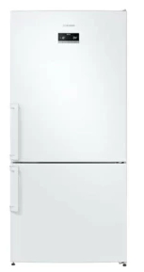
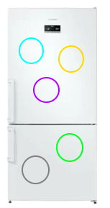
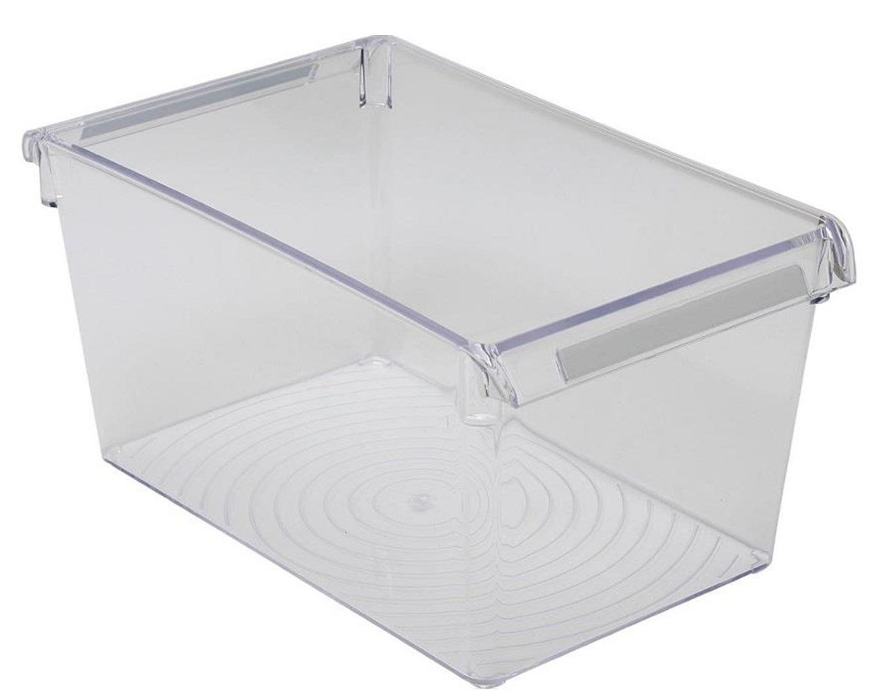
Tasarımın Tanımı
Bir ürünün tümü veya bir parçası veya üzerindeki süslemenin çizgi, şekil, biçim, renk, doku, malzeme veya esneklik gibi insan duyularıyla algılanan çeşitli unsur ve özelliklerinin oluşturduğu bütündür.
Ürünün Parçası
Ürünün Tümü
Üzerindeki Desen

Slide 51
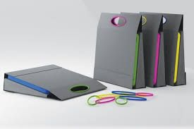
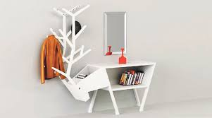
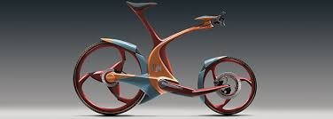


Tasarım Tanımına Örnekler
Otomobil, mobilya, küçük ev aletleri, kalem, musluk, bardak, gözlük, lamba, fırın, oyuncak, kapı/dolap kulpu tasarımı
Endüstriyel
Tasarımlar
Grafik
Tasarımı
Logo, afiş, desen, kapak, tipografik karakter, çizgi karakter tasarımı

Slide 52
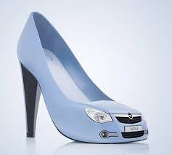
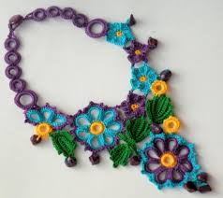
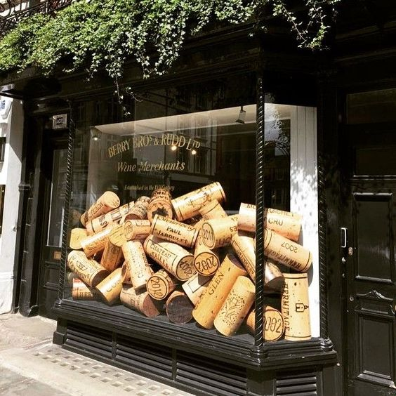
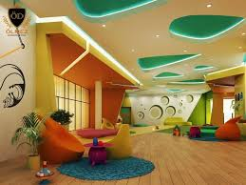
Tasarım Tanımına Örnekler
Moda
Tasarımı
Kıyafet, ayakkabı, takı tasarımı
İç Mimari
Tasarımı
İç mekan, sahne, vitrin tasarımı

Slide 53
Neden Tasarım Yapılır?
Bir ürüne artı değer katar,
Ürünü, müşterileri için çekici ve cazip hale getirir,
İşlevsellik sağlar ve hayatımızı kolaylaştırır,
Marka bilinirliğine katkı sağlar,
Rekabet gücünü arttırır,
Yenilik sağlar

Slide 54
Tasarım Nasıl Korunur?
Tescil edilmiş olması halinde ‘tescilli tasarım’; ilk kez Türkiye’de kamuya sunulmuş olması halinde ‘tescilsiz tasarım’ olarak korunur.
Tescilli Tasarım ile Tescilsiz Tasarım arasındaki farklar?
Tescilli tasarım koruma süresi, Tescilsiz tasarımların koruma süresi,
başvuru tarihinden itibaren 5 yıldır ve, koruma talep edilen tasarımın
tescilin 5’er yıllık dönemler halinde yenilenmesi Türkiye’de kamuya ilk sunulduğu
suretiyle 25 yıla kadar uzatılabilir. tarihten itibaren 3 yıldır.

Slide 55
Tasarım Koruma Kriterleri?
Yenilik: Bir tasarımın aynısının,
‘tescilli tasarım’ için başvuru veya rüçhan tarihinden önce;
‘tescilsiz tasarım’ için tasarımın kamuya ilk sunulduğu tarihten önce; dünyanın herhangi bir yerinde kamuya sunulmamış olmasını,
Ayırt Edici Nitelik: Bir tasarımın bilgilenmiş kullanıcı üzerinde bıraktığı genel izlenim ile, ‘tescilli tasarım’ için başvuru veya rüçhan tarihinden önce; ‘tescilsiz tasarım’ için tasarımın kamuya ilk sunulduğu tarihten önce; kamuya sunulmuş herhangi bir tasarımın aynı kullanıcı üzerinde yarattığı genel izlenim arasında bir farklılık olmasını ifade etmektedir.

Slide 56
Tescilsiz Tasarım Nedir?
İlk kez Türkiye’de kamuya sunulan yeni ve ayırt edici tasarımlar korumadan yararlanır.
Herhangi bir başvuru olmaksızın koruma elde edilir.
Koruma süresi 3 yıldır.
Üreticilere, ürünlerini piyasada test etme imkanı ve başarı gösteremeyecek olan bütün tasarımlarını tescil ettirmek için masraf ve emek harcamadan önce, tescil edilmesi gereken tasarımları belirleme fırsatını sunar.
Pazar ömrü kısa ve çok fazla sayıda tasarım ortaya çıkaran tekstil, moda, ambalaj gibi sektörlerin ihtiyaçlarına hizmet eder.
Dezavantajı; ispatlamak zordur, tecavüz davalarında kopyalamanın ispatlanması gerekir.

Slide 57
Tasarım Hakkı Kapsamı Nedir? Tescil Nasıl Bir Koruma Sağlar?
Bir tasarımın tescil edilerek korunması ile hak sahibi, inhisarı haklara sahip olur.
İNHİSARI HAK
Üçüncü kişiler, tasarım sahibinin izni olmadan koruma kapsamındaki tasarım veya tasarımın uygulandığı ürünü üretemez, piyasaya sunamaz, satamaz, ithal edemez, ticari amaçlı kullanamaz veya bu amaçlarla elde bulunduramaz ya da bu tasarım veya tasarımın uygulandığı ürünle ilgili sözleşme yapmak için öneride bulunamaz.

Slide 58
Tasarım Tescili ile Neler Korunamaz?
Üretim yöntemi
Ürünün kullanım amacı
Ürünün teknik faydaları
Ürünün fonksiyonel özellikleri
Tasarımın Patentten Farkı,
ürüne biçimsel özellik kazandırılmasıdır.
Bu özellik ürüne fonksiyonel bir özellik kazandırdığı zaman bu ürün patent ile de korunur.
Tasarım ile korunamayan yukarıdaki özellikler PATENT ile korunabilir.

Slide 59
Rüçhan Hakkı (Öncelik Hakkı) Nedir?
Tasarım sahibi Paris sözleşmesine taraf herhangi bir ülkede yaptığı tasarım başvurusunu takip eden 6 ay içinde Paris sözleşmesine taraf başka bir ülkede de aynı tasarım için başvuru yapıp, ilk yaptığı başvuruya dayanarak öncelik hakkını talep edebilir.
Rüçhan türleri:
Başvurudan doğan rüçhan
Sergiden doğan rüçhan

Slide 60
Çoklu Başvuru Nedir?
Tek bir başvuru ile birden çok tasarım için koruma talep edilmesidir.
Amacı: Tek başvuruda birden fazla tasarım için tescil talebi yapılmasına imkan vererek başvuru sahiplerinin kolay ve daha az maliyetli başvuru yapabilmelerini sağlamaktır.
Şartı: Tasarımların veya tasarımın uygulandığı ürünlerin aynı Locarno Sınıfına ait olması gerekir.
https://www.turkpatent.gov.tr/TURKPATENT/commonContent/TClassification
Çoklu başvuru kapsamında en fazla 100 adet tasarım için başvuru yapılabilir.

Slide 61
Tasarım Tescili Ülkesel midir?
Evrensel midir?
Tescil edilen tasarım sadece alındığı ülke sınırları içinde geçerlidir.
(Diğer sınai mülkiyet hakları gibi)

Slide 62
Yurt Dışı Tasarım Başvurusu
Endüstriyel Tasarımların Uluslararası Tesciline İlişkin LAHEY ANLAŞMASI
Lahey Anlaşmasına üye olan bir ülkeye mensup başvuru sahibi (anlaşmaya Türkiye dahil 40 ülke üyedir) WIPO’ya tek bir uluslararası başvuru yapabilir.
Uluslararası başvuru sistemi başvuru sahiplerine, çok daha az maliyet ile ve tek bir başvuru yaparak birden fazla ülkede tasarımların tescil edilmesi imkanını sağlamaktadır.
www.wipo.int/hague/

Slide 63
Ticari Marka Bir Tasarımı Ne Zaman Koruyabilir?
Ticari marka, bir şirketin ürünlerini, diğerlerinin ürünlerinden ayırt edilmesini sağlayan bir simgedir (genellikle bir kelime, bir logo ya da her ikisinin birleşimi).
Bir ürünün şeklinin, tasarımının ya da ambalajının söz konusu ürünün ayırt edici özelliği olarak değerlendirildiği ve 3 boyutlu ticari marka olarak korunduğu durumlar vardır.
Örnek;
Coca-Cola içeceğinin insan vücudu formundaki cam şişeleri

Slide 64
Coğrafi İşaret ve Geleneksel Ürün Adı
Coğrafi İşaret ve Geleneksel Ürün Adı

Slide 65
Coğrafi İşaret ve Geleneksel Ürün Adı
& Belirli bir bölgeden kaynaklanan ve ayırt edici özellikleri nedeniyle kaynaklandığı bölge ile özdeşleşmiş; gıda, tarım, maden, sanayi ve el sanatları ürünleridir.
& Bir sınai mülkiyet hakkı olmasına rağmen, ürünü tek bir kişinin tekeline vermez.
& Tekel Hakkı sağlamaz, Kollektif Hak SAĞLAR (birçok kimseyi içine alan, birden çok kişinin bir araya gelmesi sonucu oluşan)
& Anonimliğe sahiptir (sağladığı hak, belli bir kişiye veya kişilere bağlanamaz)
& Tescile konu olan ürünün üreticileri ve pazarlamacıları için ortak bir kullanım hakkı sağlar.

Slide 66
Coğrafi İşaret ve Geleneksel Ürün Adı
& Belirli coğrafi sınırları içerisinde tescile / tescilde düzenlenen şartlara uygun üretim yapan / faaliyet gösteren ve tescile uygun üretilen ürünleri pazarlayan HERKES, kullanma ve korumadan yararlanma hakkında sahiptir.
& Devir, lisans ya da miras yolu ile intikal v.b. hukuki işlemlere konu olmaz.
Soru 1: Coğrafi işaret ve geleneksel ürün adı tescilinin amacı nedir? Tescille sağlanan koruma neden önemlidir?
Cevap: Belli bir üne kavuşmuş ürünlerin korunmasını sağlamaktır. Ülkemizde her ilin, hatta her ilçenin, belli bir ürünün üretimine kaynak teşkil ettiği ve bu ürün ile ünlenmiş olduğu bir gerçektir. Bundan dolayı, tüketiciler, yöre adıyla satılan ürünleri, o yöre adına duydukları güven nedeniyle tercih ederler.

Slide 67
Coğrafi İşaret ve Geleneksel Ürün Adı
Cevap: Doğallık, geleneksellik, sürdürülebilir kalite, bölgesel kalkınma ve dünya pazarında rekabet edebilme teminatı v.b. gibi tüm bu özellikler coğrafi işaretlerin ve geleneksel ürün adlarının katma değerleri arasında sayılır.
Özetle;
  Ürünün korunması,
  Üreticinin korunması,
  Tüketicinin korunması,
  Ülkenin milli ve kültürel değerlerinin korunmasıdır.

Slide 68
Coğrafi İşaret ve Geleneksel Ürün Adı
Soru 2: Coğrafi işaret ve geleneksel ürün adı tescil başvurusunu kimler yapabilir?
Cevap:
Tescile konu olan ürünün üreticisi,
Üretici grupları
Kamu kuruluşları
Dernekler
Vakıflar
Kooperatifler

Slide 69
Coğrafi İşaret ve Geleneksel Ürün Adı
Soru 3: Coğrafi işaret tescili, başvuru yapana tekel hakkı (inhisari hak) sağlamadığına göre, başvuruyu yapanın rolü ve karı nedir?
Cevap: Coğrafi işaretin tescil işlemlerini yürütmek ve denetim işlemlerinde görev almak,
Tescilin sağladığı korumadan öncelikli olarak yararlanmak,
Ürüne katma değer sağlanmasında temel rol oynamaktır.
Soru 4: Coğrafi işaret ve geleneksel ürün adlarının koruma süresi ne kadardır?
Cevap: Tescil, diğer sınai mülkiyet haklarının aksine, belli bir süre için korunmaz. Koruma süresi olmadığından yenilenmesi de yoktur.

Slide 70
Coğrafi İşaret ve Geleneksel Ürün Adı
Tescil her ne kadar süre sınırlaması olmadan yapılsa da, bazı durumlarda koruma süresi sona erebilir. Sona erme, tescilin hükümsüzlüğüne mahkeme tarafından karar verilmesi ile mümkündür.
Soru 5: Türkiye’de alınan tescil tüm Dünya’da geçerli midir?
Cevap: Tescil edilen coğrafi işaret ve geleneksel ürün adları sadece alındığı ülke sınırları içinde geçerlidir. (Diğer sınai mülkiyet hakları gibi)

Slide 71



Coğrafi İşaret ve Geleneksel Ürün Adı
Çeşitleri ve Amblemleri
Coğrafi İşaret Geleneksel Ürün Adı
Menşe adı Mahreç işareti

Slide 72
Amblem, coğrafi işaretler ve geleneksel ürün adlarının 6769 sayılı Sınai Mülkiyet Kanunu hükümlerine uygun olarak tescil edilmiş olduğunu gösteren ve Kurum tarafından oluşturulan; tescilli adla birlikte ürün veya ambalajı üzerinde kullanılan ya da niteliği gereği ürünün kendisi veya ambalajı üzerinde kullanılamadığı durumlarda kolayca görülebilecek şekilde hak sahibi kullanıcılar tarafından uygulanan ve coğrafi işaretler bakımından kullanılması zorunlu olan işarettir.
Amblemin amacı, ürünün coğrafi işaret/geleneksel ürün adı olduğu konusunda tüketiciyi bilgilendirmek ve denetleme faaliyetlerini kolaylaştırmaktır.
Amblem Nedir? Neden Kullanılır?

Slide 73
Coğrafi İşaret Çeşitleri
Menşe Adı : Özelliklerini üretildiği yöreye borçlu olan ve tüm üretim süreçleri özdeşleştiği yörede gerçekleşen coğrafi işarettir.
Ürünler, ait oldukları coğrafi bölgenin dışında üretilemezler. Çünkü, özelliklerini sadece ait olduğu yöre içinde üretildiği takdirde kazanabilir.
AMBLEM
(kullanılması zorunludur)

Slide 74
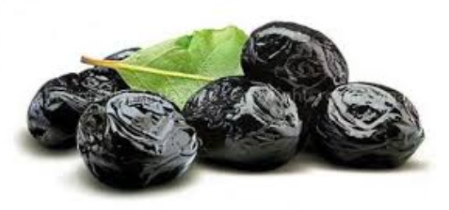
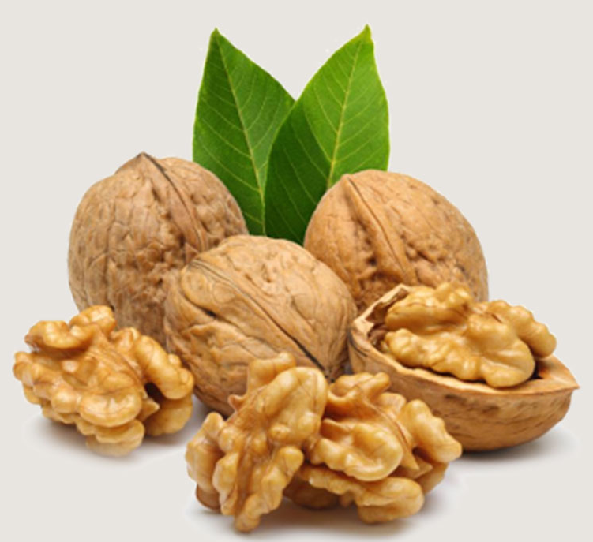
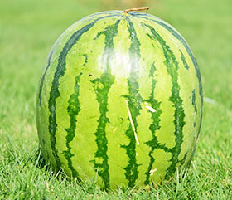
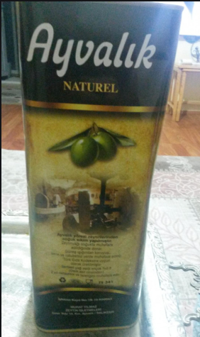
Menşe Adı
Gemlik zeytini
Niksar cevizi
Diyarbakır karpuzu
Ayvalık zeytinyağı

Slide 75
Coğrafi İşaret Çeşitleri
Mahreç İşareti : Belirgin bir özelliği veya ünü, özdeşleştiği yöreden kaynaklanan ürünlerdir.
Ürünler, ait oldukları coğrafi bölgenin dışında da üretilebilirler. Üretildikleri takdirde özelliklerini kaybetmezler.
AMBLEM
(kullanılması zorunludur)

Slide 76
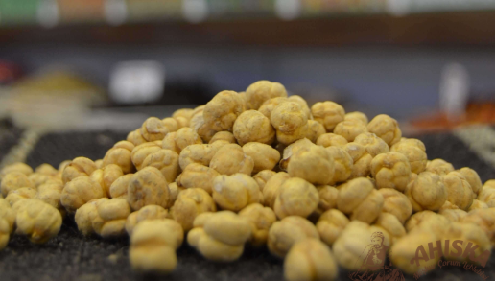
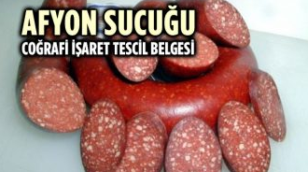

Mahreç İşareti
Çorum Leblebisi
Afyon Sucuğu
Antep Fıstık Ezmesi

Slide 77
Geleneksel Ürün Adı
Menşe adı ve Mahreç işareti kapsamına girmeyen ve ilgili piyasada bir ürünü tarif etmek için en az 30 yıl süreyle kullanılan adlardır.
Örnek:
Pastırma
Lokum
Baklama
Höşmerim
Ezo gelin çorba
AMBLEM
(kullanılması zorunlu değildir. )

Slide 78
Sınai mülkiyet hakları koruması, dünyanın her yerinde, tescil gerçekleştirilen ülkede geçerlidir. Bu bağlamda, sınai mülkiyet hakları kapsamında olan coğrafi işaretlerin ülkemizde gerçekleştirilen tescilleri de yalnızca Türkiye sınırları içinde geçerli olmaktadır. Farklı ülkelerde koruma elde etmek için ya o ülkelerin mevzuatı çerçevesinde tescil başvurusunda bulunmak ya da uluslararası koruma sağlayan sistemler kapsamında başvuru yapmak gerekmektedir. Bu yollardan biri de Avrupa Birliği ülkelerinin tamamında koruma sağlayan 2012/1151 sayılı Tarım Ürünleri ve Gıda Maddeleri Hakkında Kalite Tasarısı isimli Avrupa Konseyi Tüzüğü çerçevesinde Avrupa Komisyonuna başvuru yapmaktır. Avrupa Komisyonuna sadece tarım ürünleri ve gıda maddeleri ile ilgili coğrafi işaretler için başvuru yapılabilmektedir.
Avrupa Birliğinde Coğrafi İşaret

Slide 79
AB nezdinde başvuru yapmak için öncelikle TÜRKPATENT’e başvuru yapılarak ülkemizde coğrafi işaret tescilinin gerçekleştirilmesi gereklidir. Başvurular Türk Patent ve Marka Kurumu aracılığı ile Avrupa Komisyonuna gönderilmektedir.
Avrupa Birliğinde Coğrafi İşaret
AB’de tescilli coğrafi işaretlerimiz:
Antep Baklavası,
Aydın İnciri,
Malatya Kayısısı

Slide 80
Entegre Devre Topografyası
Entegre Devre
Topografyası

Slide 81
Entegre Devre Topografyası Nedir?
Çip, mikroçip, silikon çip, bilgisayar çipi olarak da bilinen entegre devreler, nanometre boyutlarında üretilmiş entegre devrelerdir. Genel olarak yarı iletken, iletken ve yalıtkan katmanlardan oluşur. Entegre devreyi oluşturan tabakaların üç boyutlu dizilimini gösteren görünüm entegre devre topoğrafyasını oluşturmaktadır.
5147 sayılı Entegre Devre Topoğrafyalarının Korunması Hakkında Kanun ile korunmaktadır.

Slide 82
Entegre Devre Topografyası Neden Korunmalıdır?
Gelişen entegre devre teknolojisi sayesinde, yarı iletken niteliğe sahip olan küçük bir silikon parçanın işlenmesi ile verilerin saklanabileceği ve işlenebileceği çipler üretilmektedir.
Bu çipler sayesinde de, mevcut sistemlere nazaran daha hızlı çalışabilen ve daha küçük boyutlu elektronik aletlerin üretilebilmesi mümkün kılınmıştır.

Slide 83
Hangi Tür Entegre Devre Topoğrafyaları Tescil Edilerek Koruma Kapsamında Değerlendirilir?
Entegre devre topoğrafyası tescilinin, topoğrafyanın dayandığı içerik, işlem süreci, sistem, teknik veya topoğrafyanın kendisi dışında topoğrafyada sabitlenmiş bilgiye uygulanmaması gerekmektedir.
Topoğrafyanın kendisi hariç entegre devredeki bir yenilik, buluş kapsamında ise patent veya faydalı model belgesine veya tasarım olarak endüstriyel tasarıma konu olabilir.

Slide 84
Koruma Kriterleri
  ORJİNALLİK
  Bir entegre devre topoğrafyasının tescili için orijinal olması, diğer bir ifade ile, tasarlayıcısının kendi fikri çabası sonucu ortaya çıkmış olması ve tasarım sırasında entegre devre üreticileri ve entegre devre topoğrafyası tasarlayıcıları arasında bilinmemesi gerekmektedir.

Slide 85
Koruma Süresi
  Koruma süresi 10 yıldır ve bu süre 10.takvim yılının bitiminde sona erer.
  Ancak, koruma süresi başlangıç tarihi bakımından 2’ye ayrılır.
  Hak sahibi veya onun izniyle üçüncü bir kişi tarafından yurt içinde veya yurt dışında İLK KEZ ticari açıdan piyasaya sürüldüğü tarih başlangıç tarihi olarak kabul edilebilir. Ancak, bunun için, entegre devre topoğrafyasının piyasaya sürüldüğü tarihten itibaren 2 yıl içinde tescil başvurusunun yapılmış olması gerekmektedir. Bu 2 yıllık sürenin geçmesine rağmen tescil başvurusu yapılmamışsa bu korumadan faydalanılamaz.
  Ticari açıdan piyasaya sürülmemesi halinde, koruma süresinin başlangıcı, TESCİL başvurusunun yapıldığı tarihtir.

Slide 86
Bitki Islahçı Hakları
Bitki Islahçı Hakları

Slide 87
Bitki Islahı ve Islahçı Hakkı Nedir?
  Bitkiye, türünde bulunmayan özellikleri kazandırmak için yapılan iyileştirmeye ISLAH;
  iyileştirmeyi yapan kişiye ISLAHÇI denir.
  Islahçıya, ıslah ettiği bitki çeşidi üzerinde belirli bir süre tekel hakkı (inhisari bir hak) verilir.
  Islahçı Hakkı, bitki çeşidini ıslah eden kişiye tanına sınai bir haktır.

Slide 88
Bitki Islahı Başvurusu Hangi Kuruma Yapılır?
  Yeni bitki çeşitlerinin tescil işlemi, Tarım ve Köy İşleri Bakanlığı’na bağlı “Tarımsal Üretim ve Geliştirme Genel Müdürlüğü” TÜGEM tarafından yürütülmektedir.
  Teknik inceleme ve tescil işlemleri “Tohum Tescil ve Sertifikasyon Merkezi Müdürlüğü” TTSM tarafından gerçekleştirilmektedir.
  Türkiye’de bitki ıslahçı hakları, “5042 Sayılı Yeni Bitki Çeşitlerine Ait Islahçı Haklarının Korunmasını İlişkin Kanun” ile korunmaktadır.
  https://www.mevzuat.gov.tr/MevzuatMetin/1.5.5042.pdf

Slide 89
Bitki Islahı Koruma Süresi
  Koruma süresi
  Islahçı hakkının tescilinden itibaren yirmibeş yıldır.
  Bu süre ağaçlar, asmalar ve patates için otuz yıldır.
  https://www.mevzuat.gov.tr/MevzuatMetin/1.5.5042.pdf

Slide 90
Know-How / Ticari Sır
Know-How / Ticari Sır

Slide 91
Know-How / Ticari Sır Nedir?
Tüzel veya gerçek kişilerin açıklanmasını, ele geçirilmesini veya kendi izinleri olmadan başkalarının kullanmasını istemedikleri ve dürüst olmayan ticari uygulamalara karşı korumak istedikleri fikirler veya açıklanmamış bilgilerdir.

Slide 92
KAYNAKÇA
https://www.turkpatent.gov.tr/TURKPATENT/
https://www.turkpatent.gov.tr/TURKPATENT/resources/temp/AF964193-C9F5-4B27-94D8-0CF5354EBA1D.pdf
https://www.turkpatent.gov.tr/TURKPATENT/resources/temp/522B990B-E529-4378-8287-66E77494B4FA.pdf
https://www.turkpatent.gov.tr/TURKPATENT/resources/temp/16E3B1C5-0F40-4980-9AB3-FE43EFF1309D.pdf;jsessionid=02BBA4077D94C9C087DEF06D0896E537
https://www.telifhaklari.gov.tr/
https://www.telifhaklari.gov.tr/resources/uploads/2020/06/26/yazilim-brosur.pdf
NOT: BU SUNUM BURSA ULUDAĞ ÜNİVERSİTESİ MENSUPLARI İÇİN KAR AMACI GÜTMEYEN BİR EĞİTİM DÖKÜMANI OLARAK HAZIRLANMIŞTIR. ULUDAĞ ÜNİVERSİTESİ TEKNOLOJİ TRANSFER OFİSİ’NİN İZNİ OLMADAN KULLANILAMAZ.

Slide 93
KAYNAKÇA
https://www.turkpatent.gov.tr/TURKPATENT/commonContent/Publications
https://www.turkpatent.gov.tr/TURKPATENT/resources/temp/293FFE51-B888-4DA7-AE07-3D8E472DB4FA.pdf
https://www.turkpatent.gov.tr/TURKPATENT/resources/temp/C87B16A4-A331-43BF-A21D-08867EB09FB5.pdf
https://www.turkpatent.gov.tr/TURKPATENT/resources/temp/5CC64622-ADED-4689-916A-CD433A7AD704.pdf
https://www.turkpatent.gov.tr/TURKPATENT/resources/temp/F4526FF8-CFD1-4116-BF86-C50C02BE51BD.pdf
NOT: BU SUNUM BURSA ULUDAĞ ÜNİVERSİTESİ MENSUPLARI İÇİN KAR AMACI GÜTMEYEN BİR EĞİTİM DÖKÜMANI OLARAK HAZIRLANMIŞTIR. ULUDAĞ ÜNİVERSİTESİ TEKNOLOJİ TRANSFER OFİSİ’NİN İZNİ OLMADAN KULLANILAMAZ.

Slide 94
KAYNAKÇA
www.wipo.int/hague/
https://www.turkpatent.gov.tr/TURKPATENT/commonContent/TClassification
https://www.ci.gov.tr/
https://www.ci.gov.tr/sayfa/co%C4%9Frafi-i%C5%9Faret-nedir
https://www.ci.gov.tr/sayfa/amblem-nas%C4%B1l-kullan%C4%B1l%C4%B1r
https://www.ci.gov.tr/sayfa/avrupa-birli%C4%9Finde-co%C4%9Frafi-i%C5%9Faret
https://www.turkpatent.gov.tr/TURKPATENT/resources/temp/2A00D5F1-72BE-456E-BF8A-3A11E4A3D753.pdf
https://www.tarimorman.gov.tr/Konular/Bitkisel-Uretim/Tohumculuk/Islahci-Haklari
NOT: BU SUNUM BURSA ULUDAĞ ÜNİVERSİTESİ MENSUPLARI İÇİN KAR AMACI GÜTMEYEN BİR EĞİTİM DÖKÜMANI OLARAK HAZIRLANMIŞTIR. ULUDAĞ ÜNİVERSİTESİ TEKNOLOJİ TRANSFER OFİSİ’NİN İZNİ OLMADAN KULLANILAMAZ.

